Slide 1
Fury
Eine Präsentation von Luca, Jeremiah, Ismael und Nico

Slide 2
Inhaltsverzeichnis
Historischer Hintergrund des zweiten Weltkrieges (Luca)
Vorstellen des Films Fury-Herz aus Stahl (Nico)
Antikriegsfilm Fury verglichen mit dem Buch «Im Westen nichts Neues» (Ismael)
Unsere Filmkritik (Jeremiah)

Slide 3
Historischer Hintergrund
Präsentiert von Luca Schäfli

Slide 4
Einleitung zum 2. Weltkrieg (14)
Achsenmächte und Verbündete | Alliierte
Deutsches Reich | China
Slowakische Republik | Polen
Republik Finnland | Großbritannien
Königreich Italien | Frankreich
Königreich Ungarn | Australien
Königreich Bulgarien | Indien
Unabhängiger Staat Kroatien | Südafrikanische Union
Königreich Rumänien | Kanada
Kaiserreich Japan | Sowjetunion
Kaiserreich Mandschukuo | Norwegen
Königreich Thailand | Belgien
Italienische Sozialrepublik | Luxemburg
 | Niederlande
 | Vereinigte Staaten
1939-1945
Krieg in Europa
Zwei Parteien
Achsenmächte
Alliierten
Grossteil der Beteiligten Staaten
Tabelle 1

Slide 5
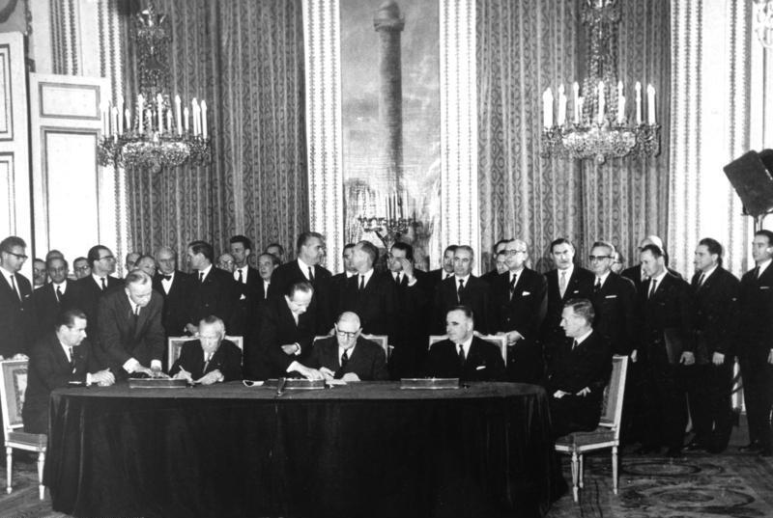
Ursache des Krieges (9,14)
Versailles-Vertrag
Alleinschuld
Finanzielle Strafen
Abb.1

Slide 6
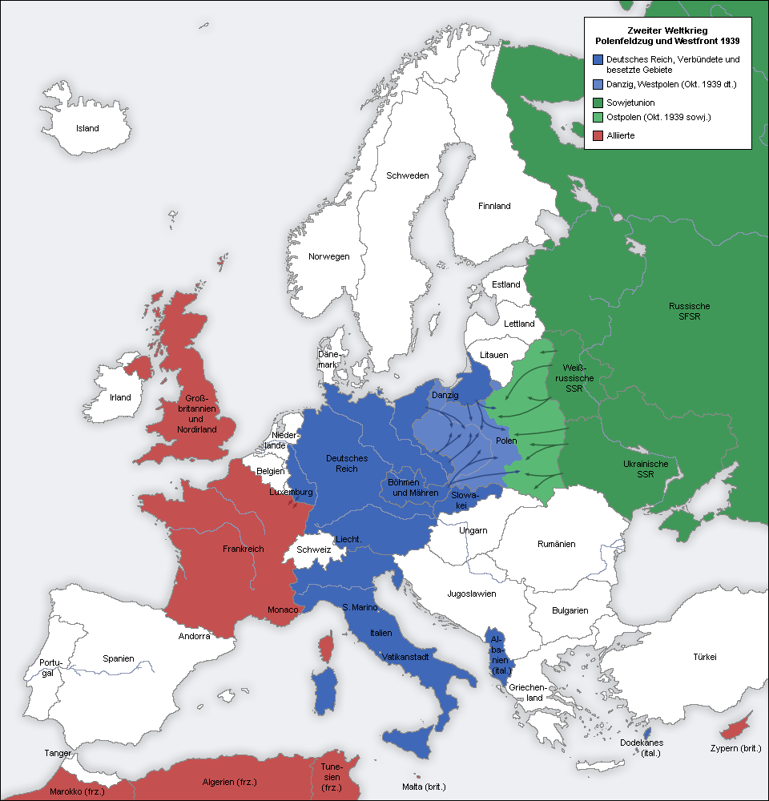
Angriff auf Polen (12,14)
Startete am 1.September 1939
1. Ziele Danz und Wielun
Grund: Angriff der Polen auf Rundfunksender
Kriegseintritt von Frankreich und Grossbritannien
Angriff der Sowjetunion
6.Oktober 1939 fall Polens
Abb.2

Slide 7
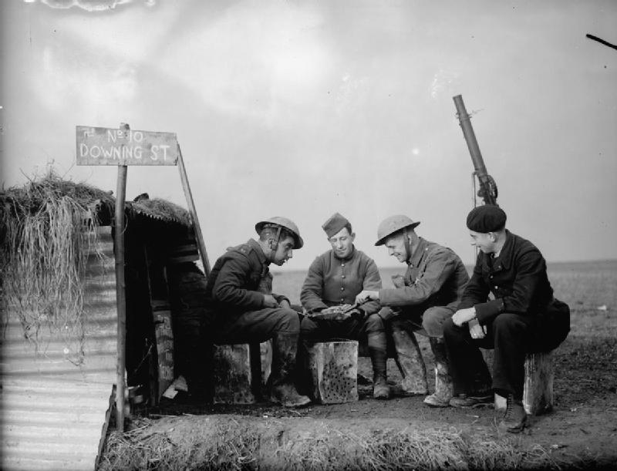
Die Westfront (14)
Start der französischen Offensive am 3.September
Eher symbolisch Offensive
Kampfloser Rückzug bis zum Westwall
Stillstand
Abb. 3
Notes:
Abb. 2

Slide 8
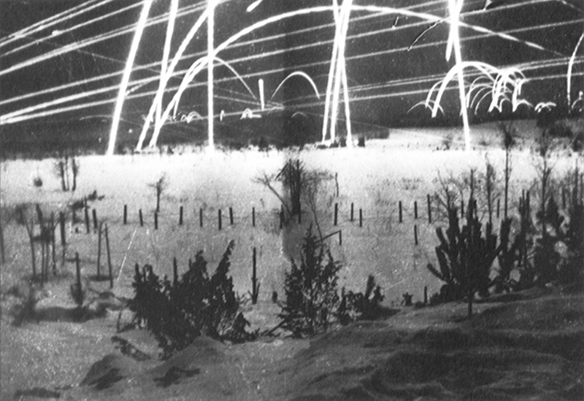
Angriff auf Finnland (14)
Start der Eroberung Finnlands durch die Sowjetunion am 30.November 1939
Kein Eingriff durch andere Länder
Starke Verteidigung der Finnen
Abb.4

Slide 9
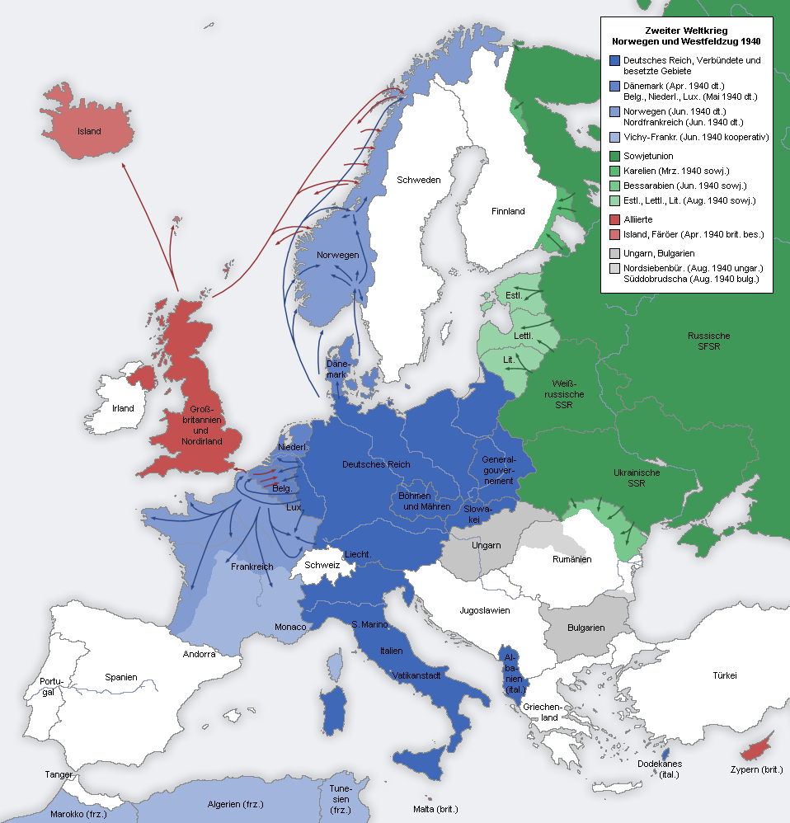
Norwegen und Dänemark (14)
Wichtiger Eisenerzlieferant
Britische Seeblockade
Einnahme durch Deutschland
Abb.5

Slide 10
Westfeldzug (14)
Am 10.Mai 1940 Start der Deutschen Offensive im Westen
Fall von Niederlande, Belgien und Luxemburg
Angriff auf Frankreich
Verstärkung durch Italien
21.Juni 1949 Unterzeichnung des Waffenstillstandvertrages
Dauer: 6Wochen
Abb.6

Slide 11
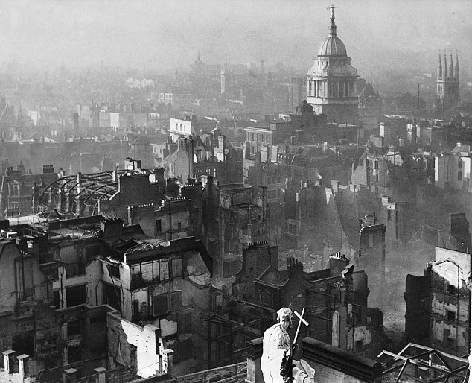
Angriffe auf England (14)
190/1941 mehrere Luftangriffe zwischen Deutschen auf England
Scheiterte
Verschiebung des Planes
Abb.7

Slide 12
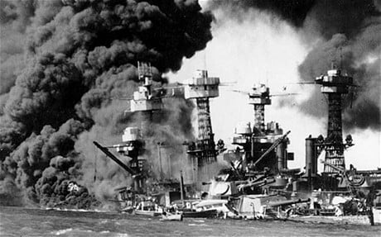
Kriegseintritt der USA (14)
Stimmung des Volkes gegen Krieg
Legalisierung der Unterstützung von England
Angriff auf Pearl Harbour
Kriegseintritt
Abb.8

Slide 13
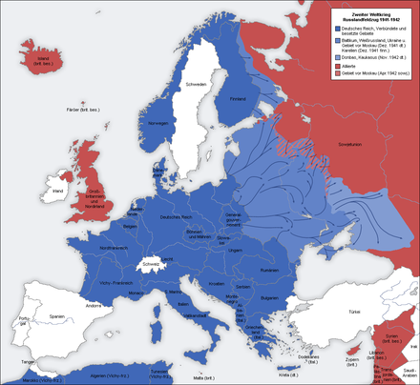
Angriff auf die Sowjetunion (11,14)
3 Heeresgruppen
Start am 22.Juni 1941
Grosser Erfolg durch Überraschungseffekt
Verlangsamung des Vorstosses
Ende des Vorstosses am 5.Oktober 1941
31.Januar 1943 Rückeroberung von Stalingrad
Abb.9

Slide 14
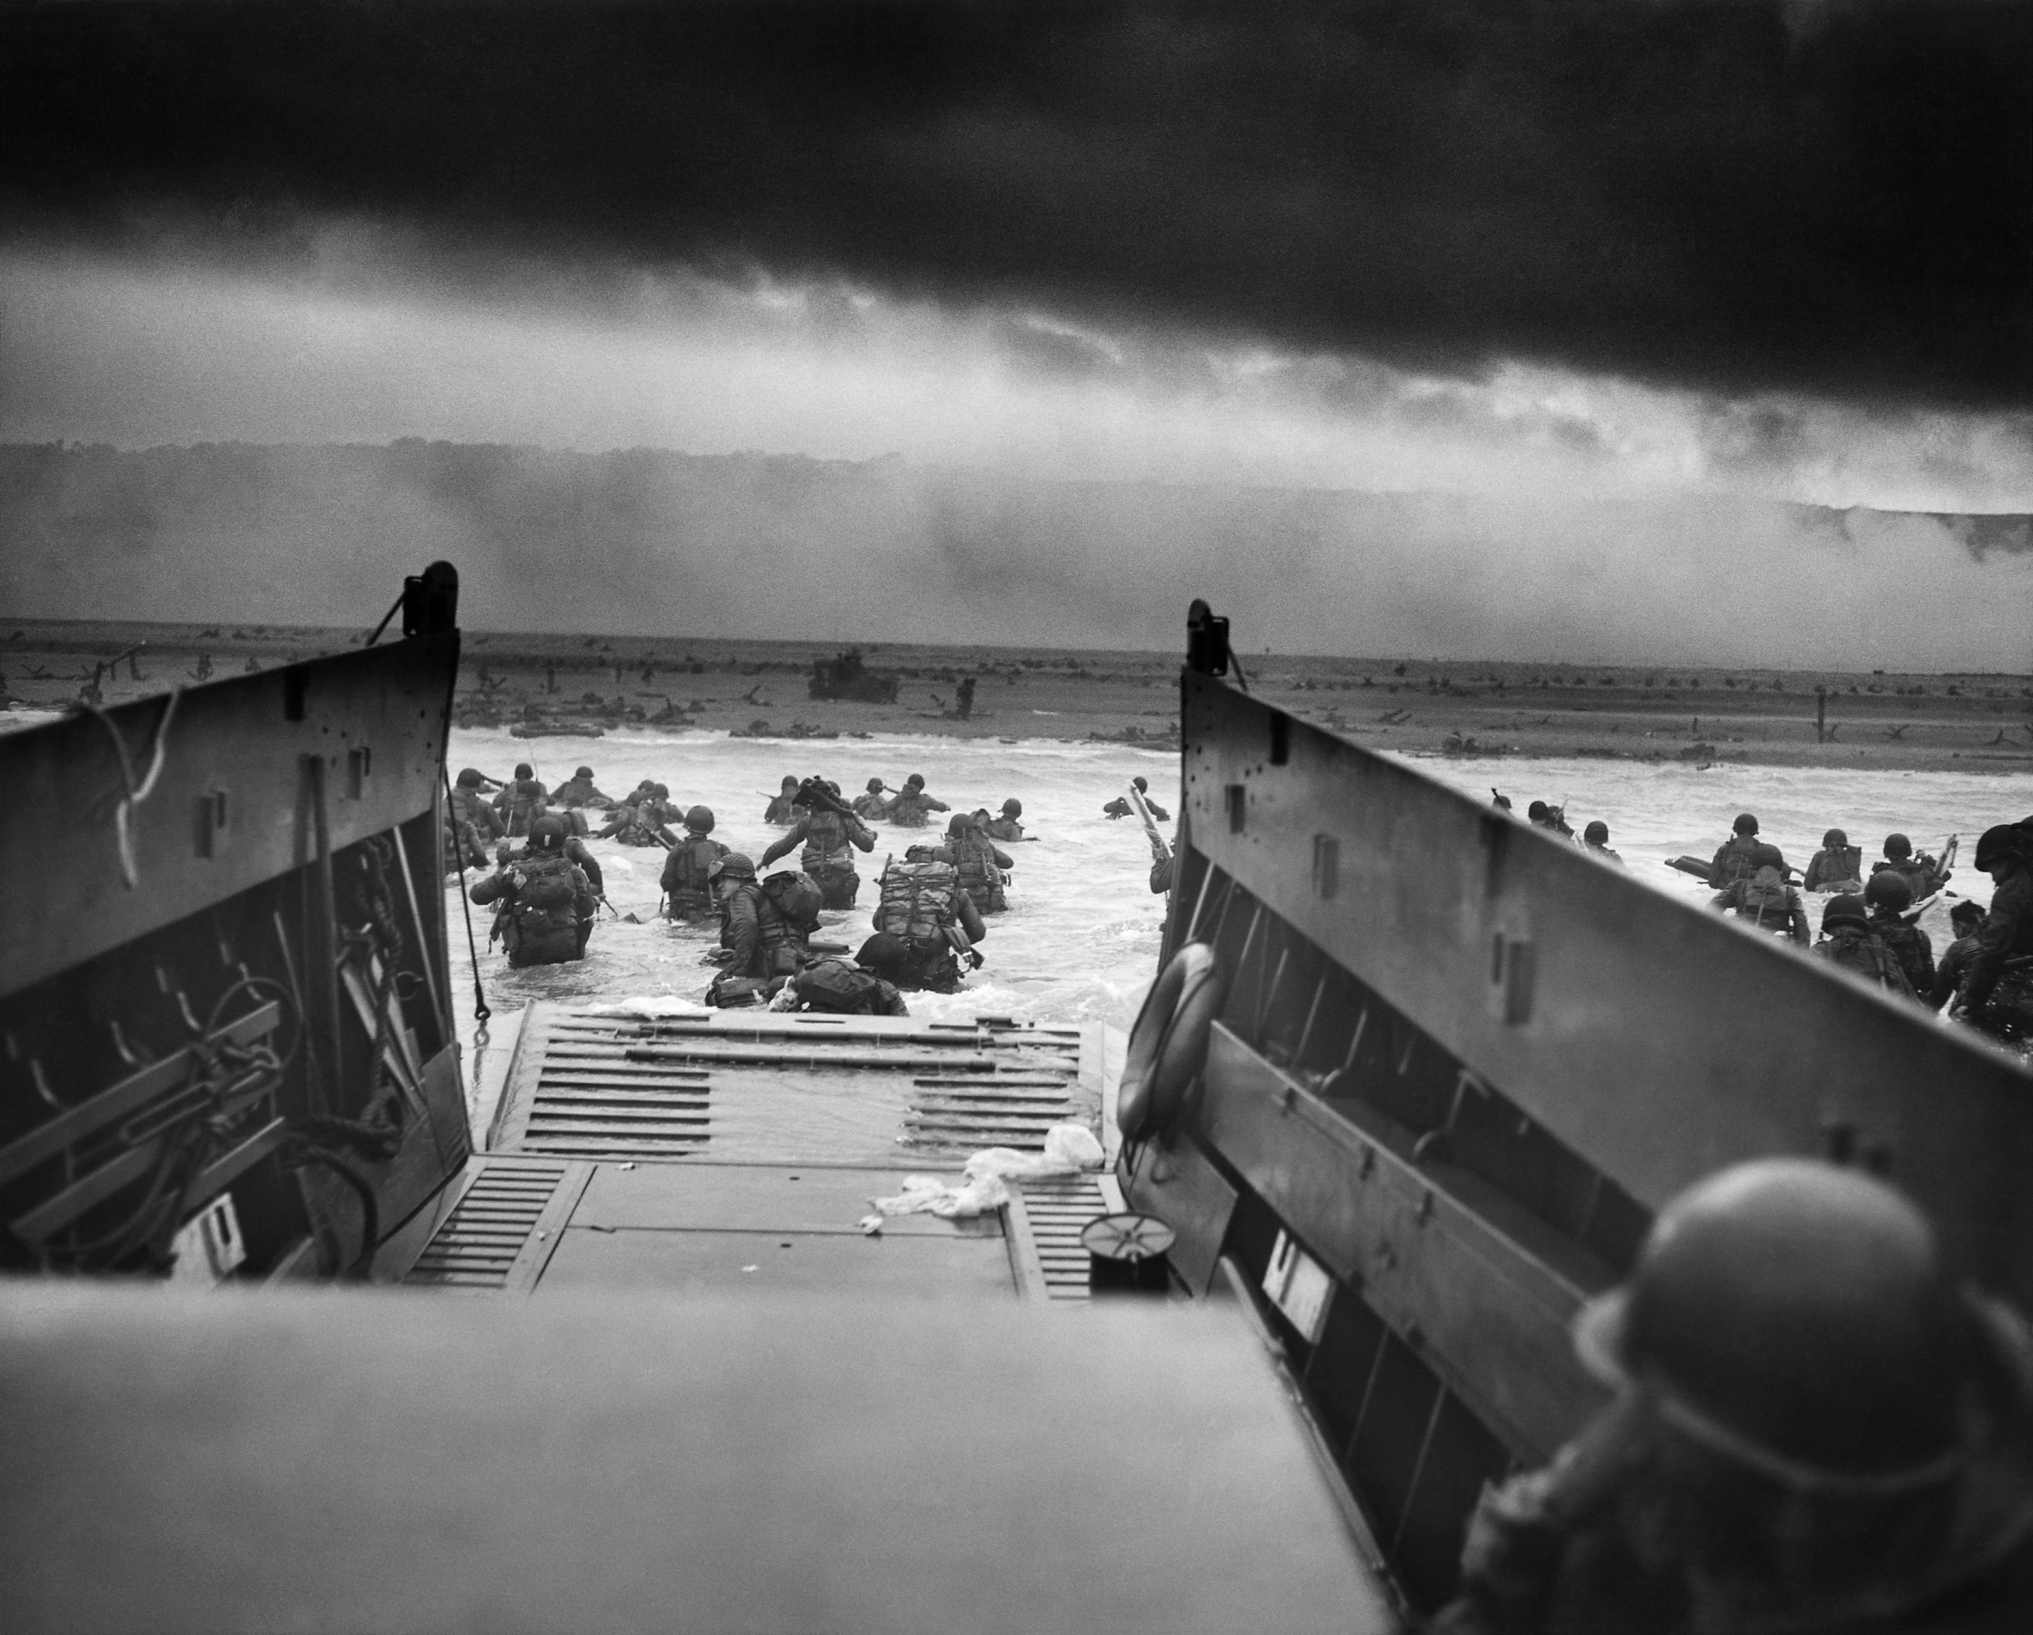
Ende des Krieges (14)
21.Februar 1943 Angriff der Deutschen auf die Sowjetunion
Verhinderung der zweiten Offensive im Sommer
6.Juni 1944 erste Landung im Westen
15.Juni 1944 zweite Landung im Westen
Rückeroberung von Paris und Brüssel
Abb.10

Slide 15
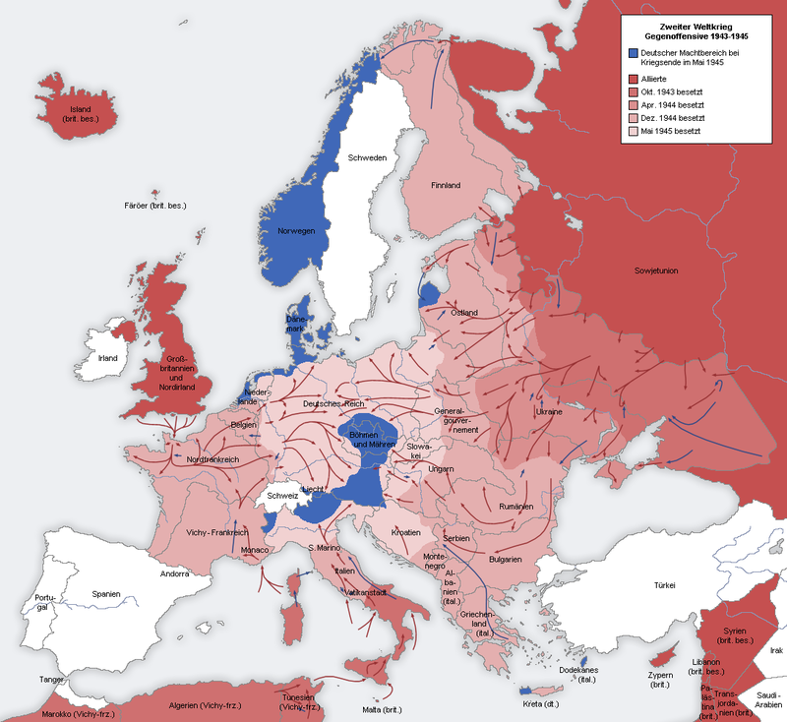
Ende des Krieges (14)
Kapitulation der Deutschen Truppen im Westen
Vorstoss der Sowjetunion
25.April 1945 geschlossener Belagerungsring um Deutschland
Selbstmord von Hitler
8.Mai 1945 Kapitulation Deutschlands
Abb.11

Slide 16
Folgen des Krieges (14)
Land | Soldaten | Zivilisten | Gesamt
Australien | 30.000 |  | 30.000
Belgien | 10.000 | 50.000 | 60.000
Brasilien | 463 | 1000 | 1.463
Bulgarien | 32.000 |  | 32.000
China | 3.500.000 | 10.000.000 | 13.500.000
Dänemark | 500 | 1.500 | 2.000
Deutschland | 5.185.000 | 1.170.000 | 6.355.000
Finnland | 89.000 | 2.700 | 91.700
Frankreich | 210.000 | 150.000 | 360.000
Griechenland | 20.000 | 160.000 | 180.000
Großbritannien | 270.825 | 62.000 | 332.825
Indien | 24.338 | 3.000.000 | 3.024.338
Italien | 240.000 | 60.000 | 300.000
Japan | 2.060.000 | 1.700.000 | 3.760.000
Jugoslawien | 740.000 | 950.000 | 1.690.000
Kanada | 42.042 | 1.148 | 43.190
Luxemburg | 2.944 | 657 | 3.601
Malta |  | 1.000 | 1.000
Neuseeland | 10.000 |  | 10.000
Niederlande | 22.000 | 198.000 | 220.000
Norwegen | 7.500 | 2.500 | 10.000
Österreich | 100.000 | 130.000 | 230.000
Philippinen |  | 100.000 | 100.000
Polen | 300.000 | 5.700.000 | 6.000.000
Rumänien | 378.000 |  | 378.000
Sowjetunion | 13.000.000 | 14.000.000 | 27.000.000
Spanien | 4.500 |  | 4.500
Südafrika | 9.000 |  | 9.000
Tschechoslowakei | 20.000 | 70.000 | 90.000
Ungarn | 360.000 | 590.000 | 950.000
USA | 407.316 |  | 407.316
65 Millionen Tote
Über 50% Zivilisten
Beschädigung von Wohnungen und Infrastruktur
Aufteilung Deutschlandes in 4 Besatzungszonen
Tabelle 2

Slide 17
Der Inhalt
Präsentiert von Nico Müller

Slide 18
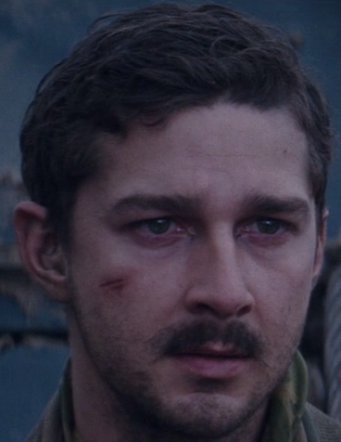
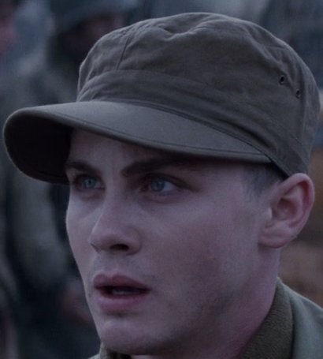
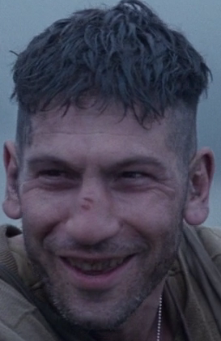
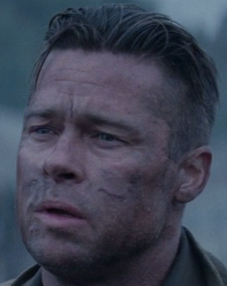
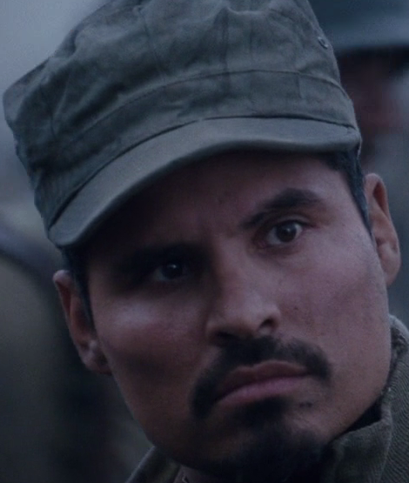
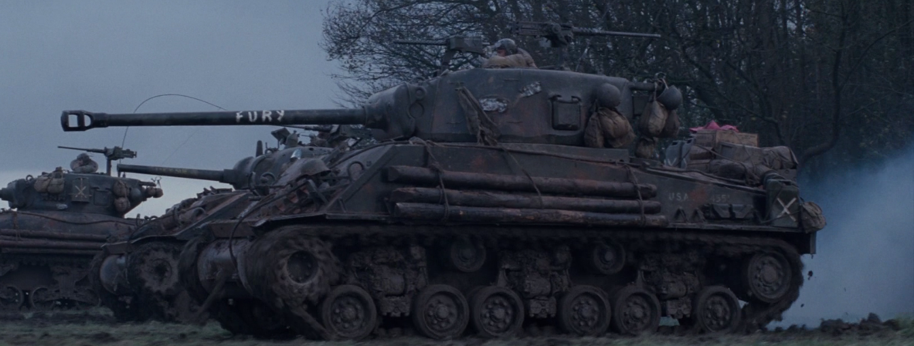

Die Hauptpersonen (1,8)
Abb.12
Abb.13
Abb.14
Abb.15
Abb.16
Abb.17
Notes:
Abb.17

Slide 19
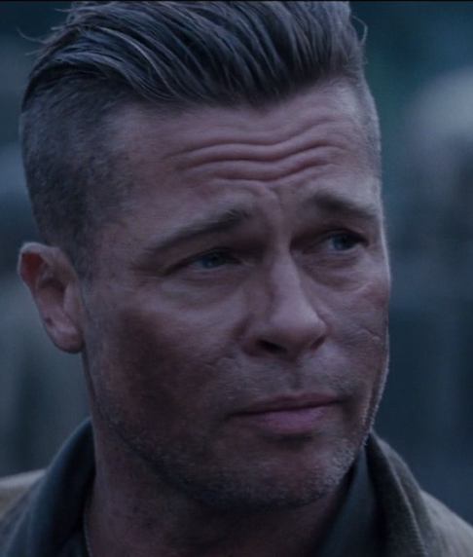
Don «Wardaddy» Collier (1,8)
Name: Don Collier
Spitzname: Wardaddy
Tätigkeit: Kommandant
Schauspieler: Brad Pitt
Abb.18
Notes:
Abb.18

Slide 20
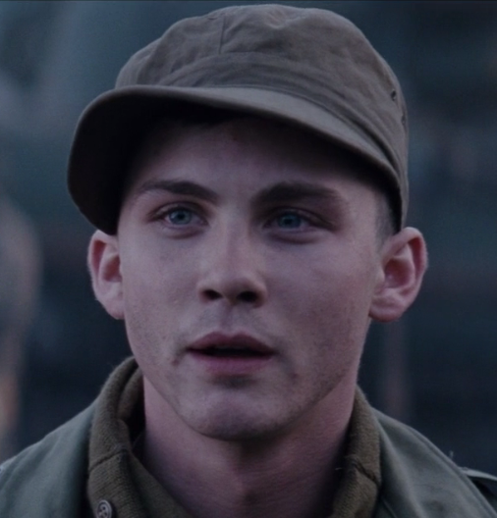
Norman «Maschine» Ellison (1,8)
Name: Norman Ellison
Spitzname: Maschine
Tätigkeit: Bugschütze
Schauspieler: Logan Lerman
Abb.19
Notes:
Name: Norman Ellison
Spitzname: Maschine
Beruf: Bugschütze
Schauspieler: Logan Lerman

Slide 21
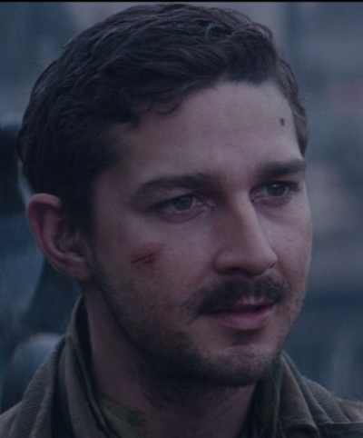
Boyd «Bibel» Swan(1,8)
Name: Boyd Swan
Spitzname: Bibel
Tätigkeit: Zielen
Schauspieler: Shia LaBeouf
Abb.20
Notes:
Name: Boyd Swan
Spitzname: Bibel
Tätigkeit: Laden der Kanone
Schauspieler: Shia LaBeouf

Slide 22
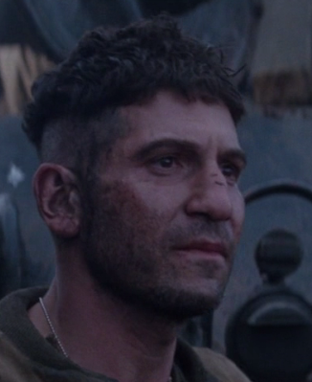
Grady «Rattenarsch» Travis(1,8)
Name: Grady Travis
Spitzname: Rattenarsch
Tätigkeit: Laden der Kanone
Schauspieler: Jon Bernthal
Abb.21
Notes:
Name: Grady Travis
Spitzname: Rattenarsch
Tätigkeit: Laden der Kanone
Schauspieler: Jon Bernthal

Slide 23
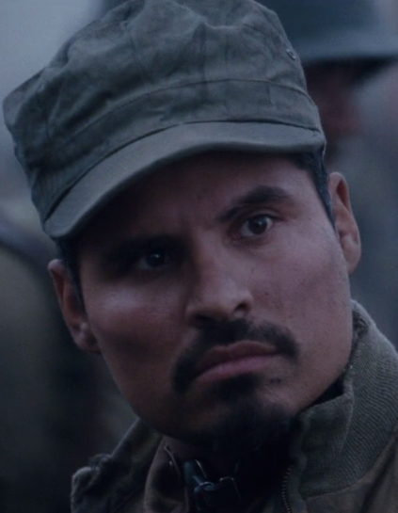
Tirni «Gordo» Garcia(1,8)
Name: Trini Garcia
Spitzname: Gordo
Tätigkeit: Fahrer
Schauspieler: Michael Peña
Abb.22
Notes:
Name: Trini Garcia
Spitzname: Gordo
Tätigkeit: Fahrer
Schauspieler: Michael Peña

Slide 24
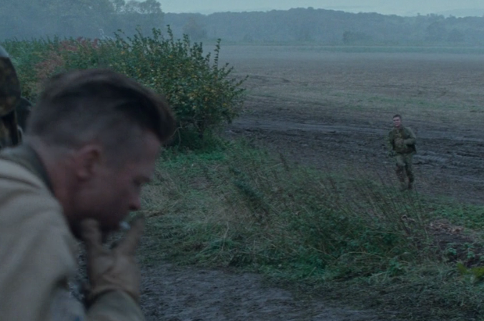
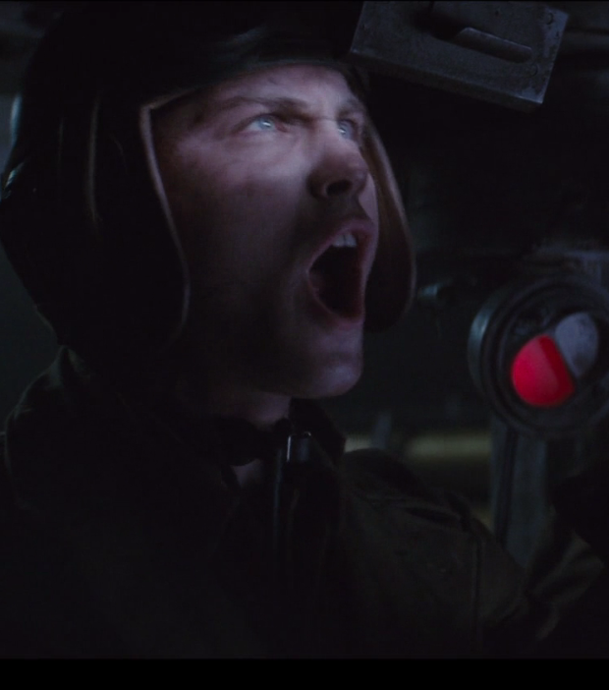
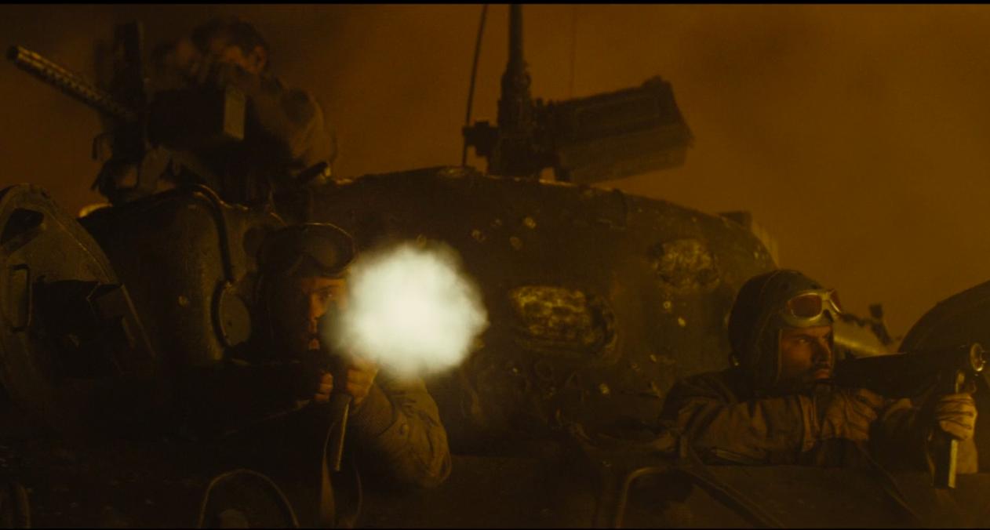
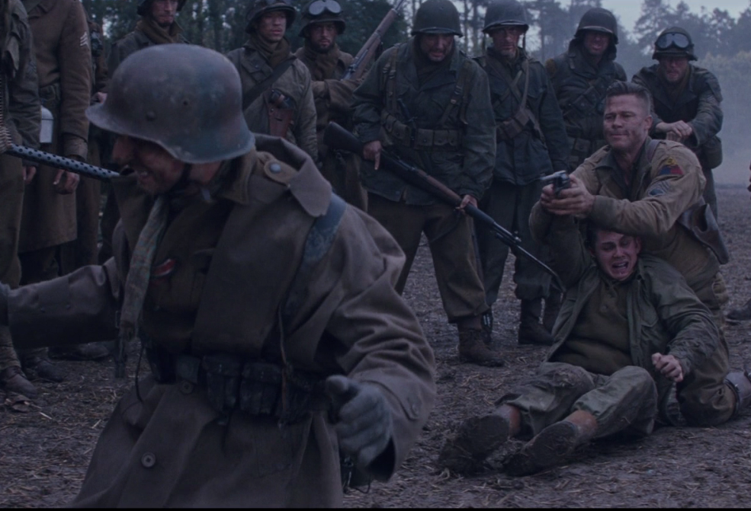
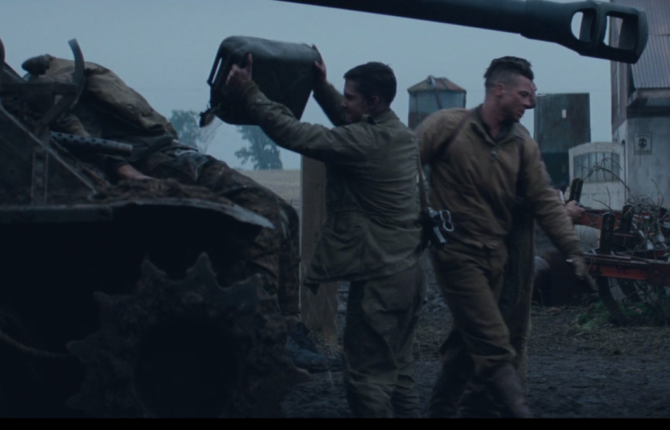
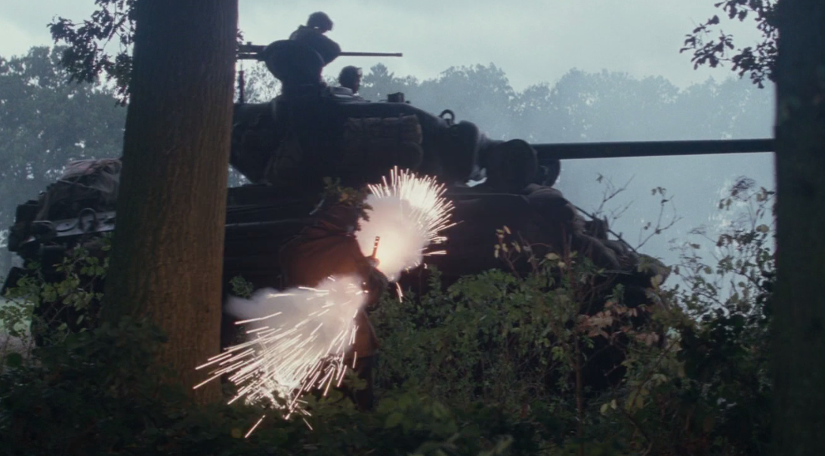
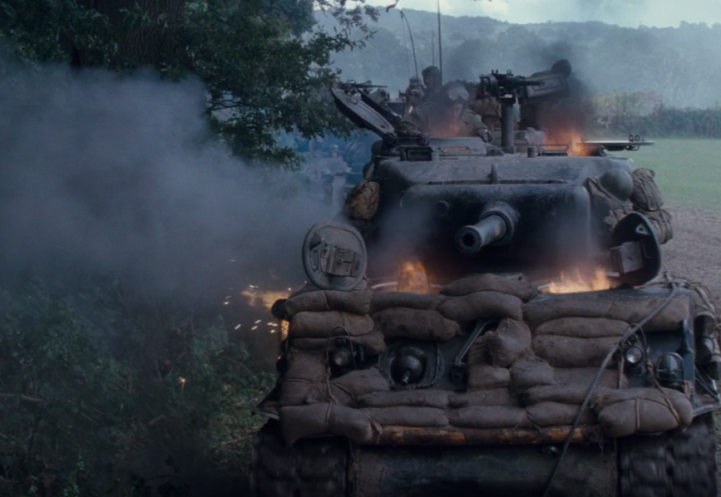
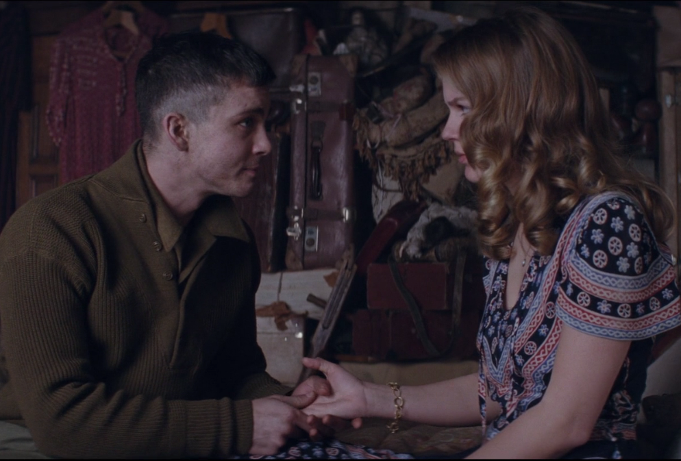
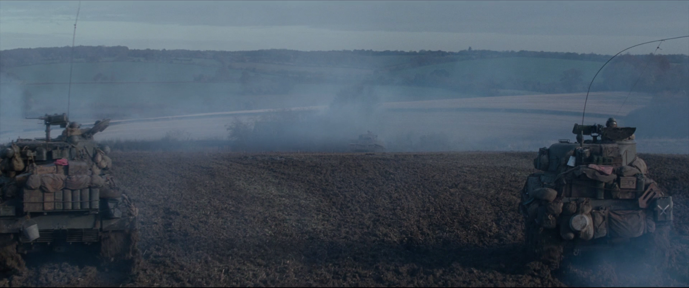
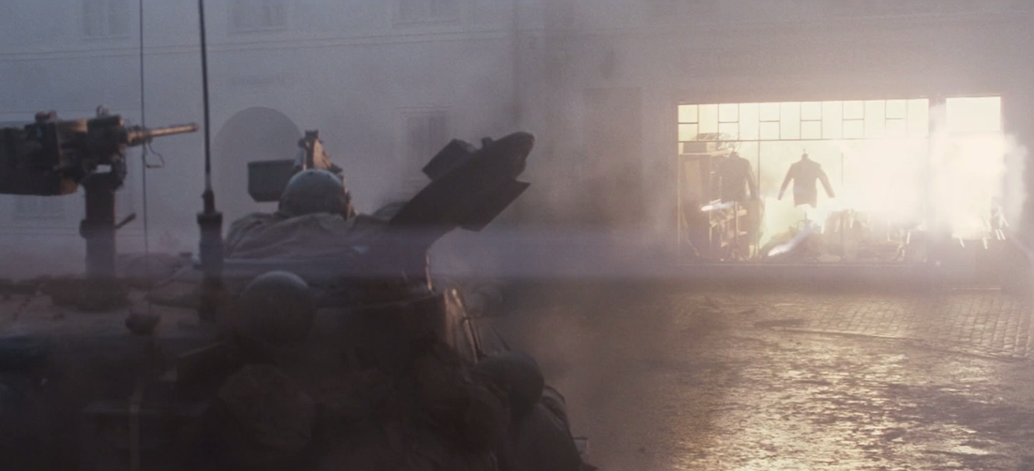
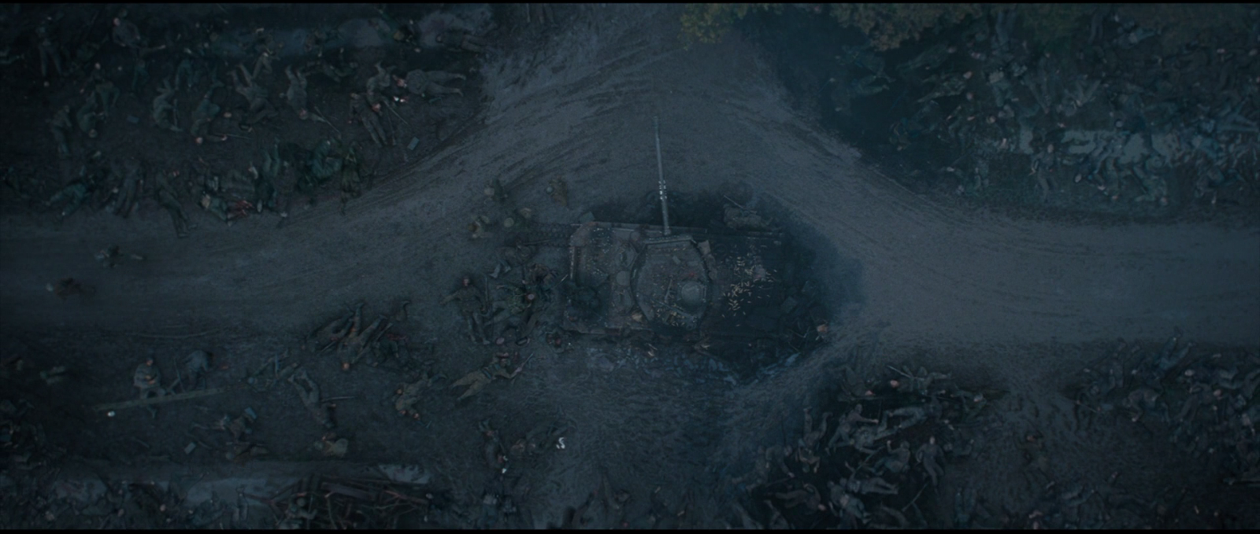
Der Inhalt (1)
Abb.29
Abb.27
Abb.32
Abb.30
Abb.25
Abb.23
Abb.26
Abb.24
Abb.28
Abb.33
Abb.31
Notes:
Abb.32

Slide 25
Vergleich der Werke
Präsentiert von Ismael Waber

Slide 26
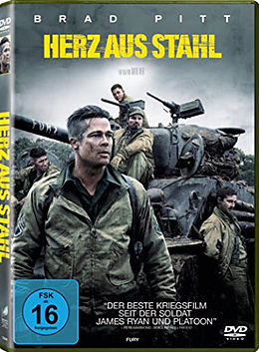

Vergleich mit «Im Westen nichts Neues»
Abb.34
Abb.35
Notes:
Abb.34

Slide 27
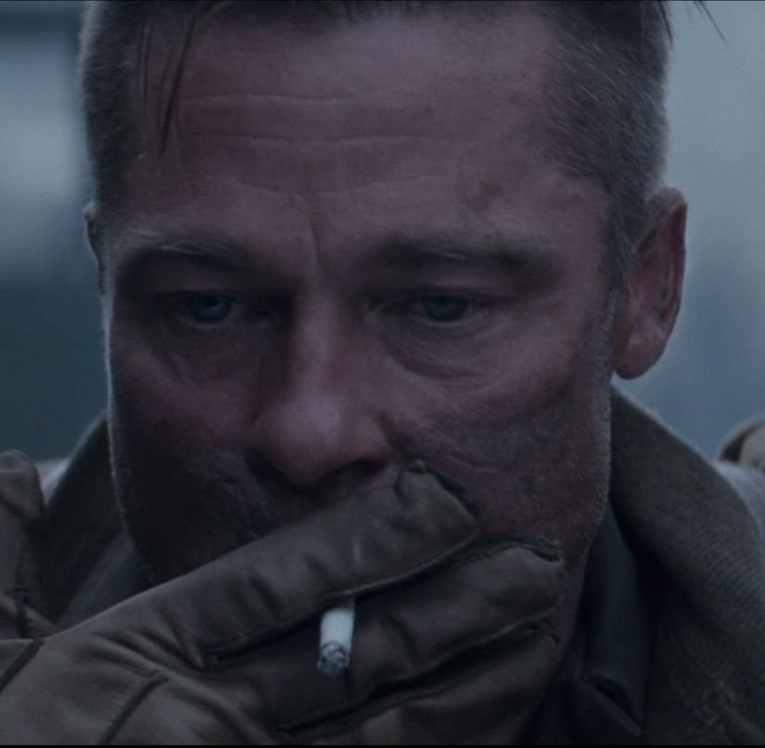
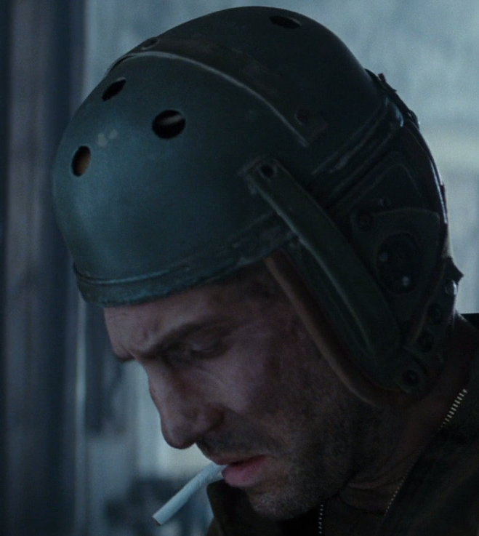
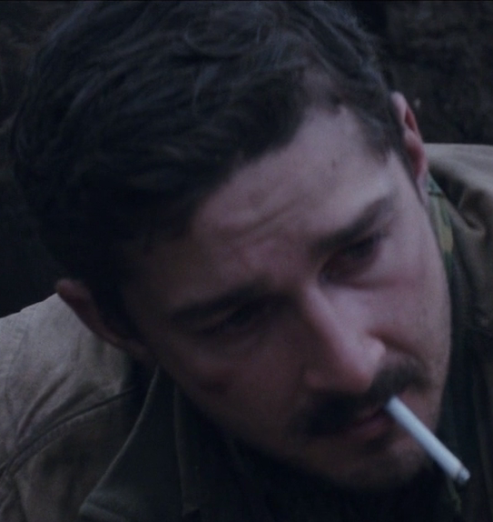
Ähnlichkeiten mit dem Buch
Abb.38
Abb.36
Junge unerfahrene Soldaten im Krieg
Keine Euphorie gegenüber dem Krieg
Abb.37
Länger andauernde Beziehung zwischen den Hauptpersonen
Verrohte Soldaten
Viele Raucher
Sehr jung
Kaum militärische Erfahrung
- Zigaretten sind sehr beliebt
Abb.39
Notes:
Abb.38

Slide 28
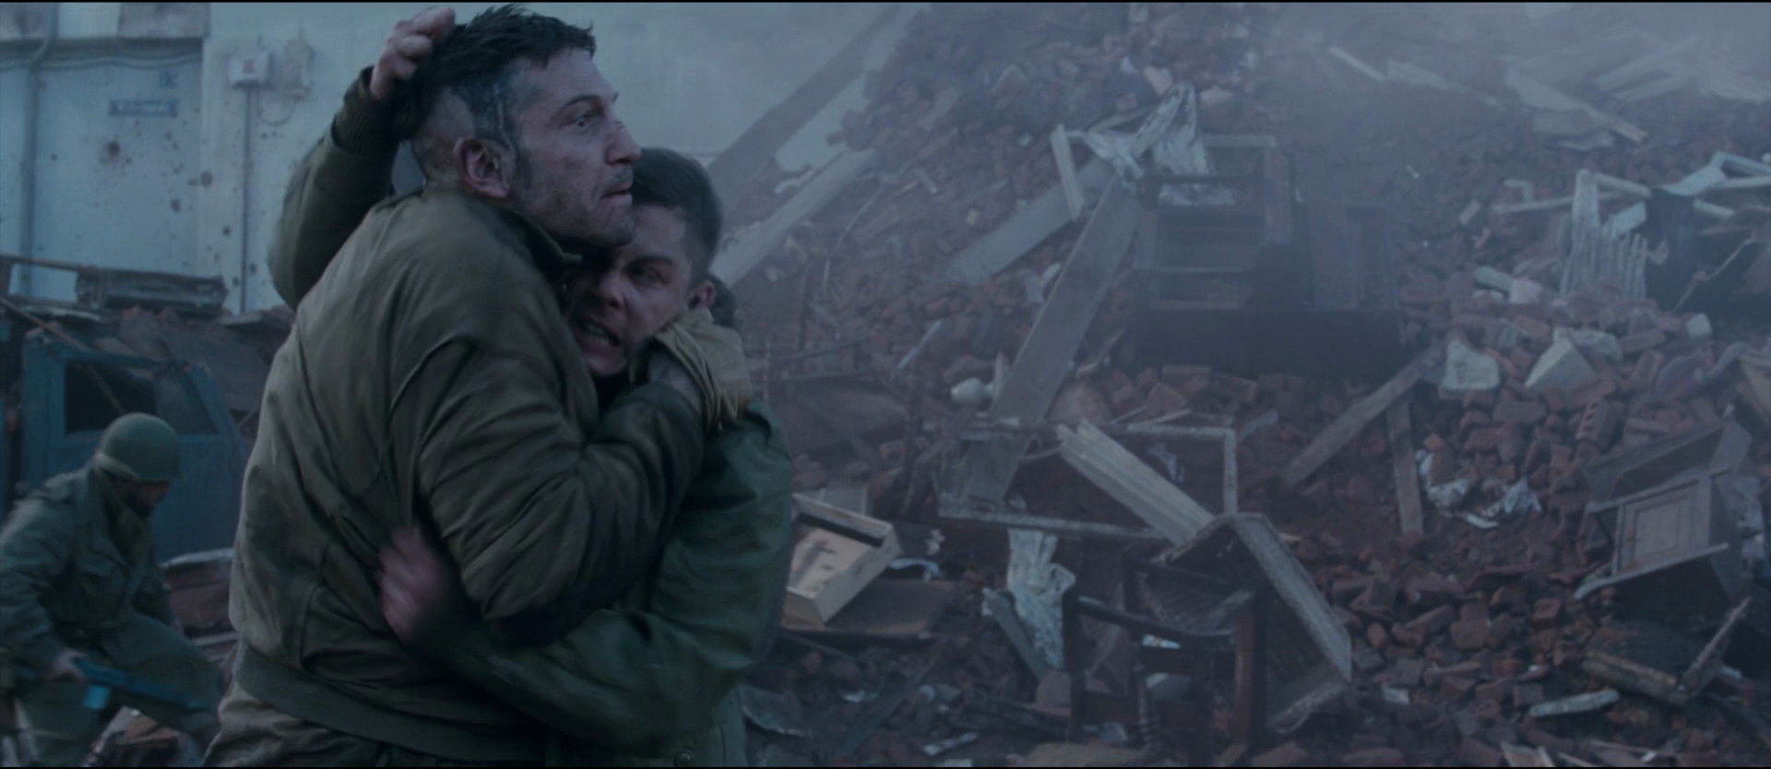
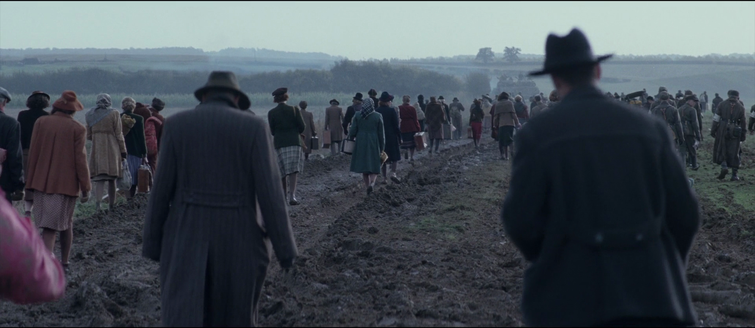
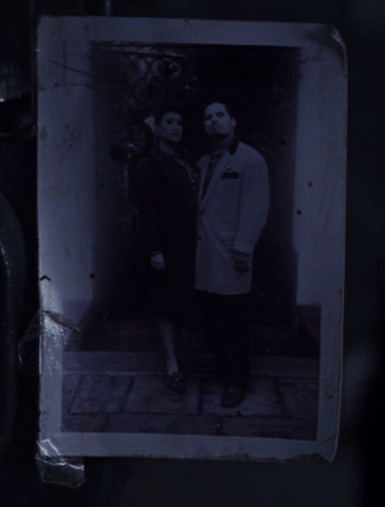
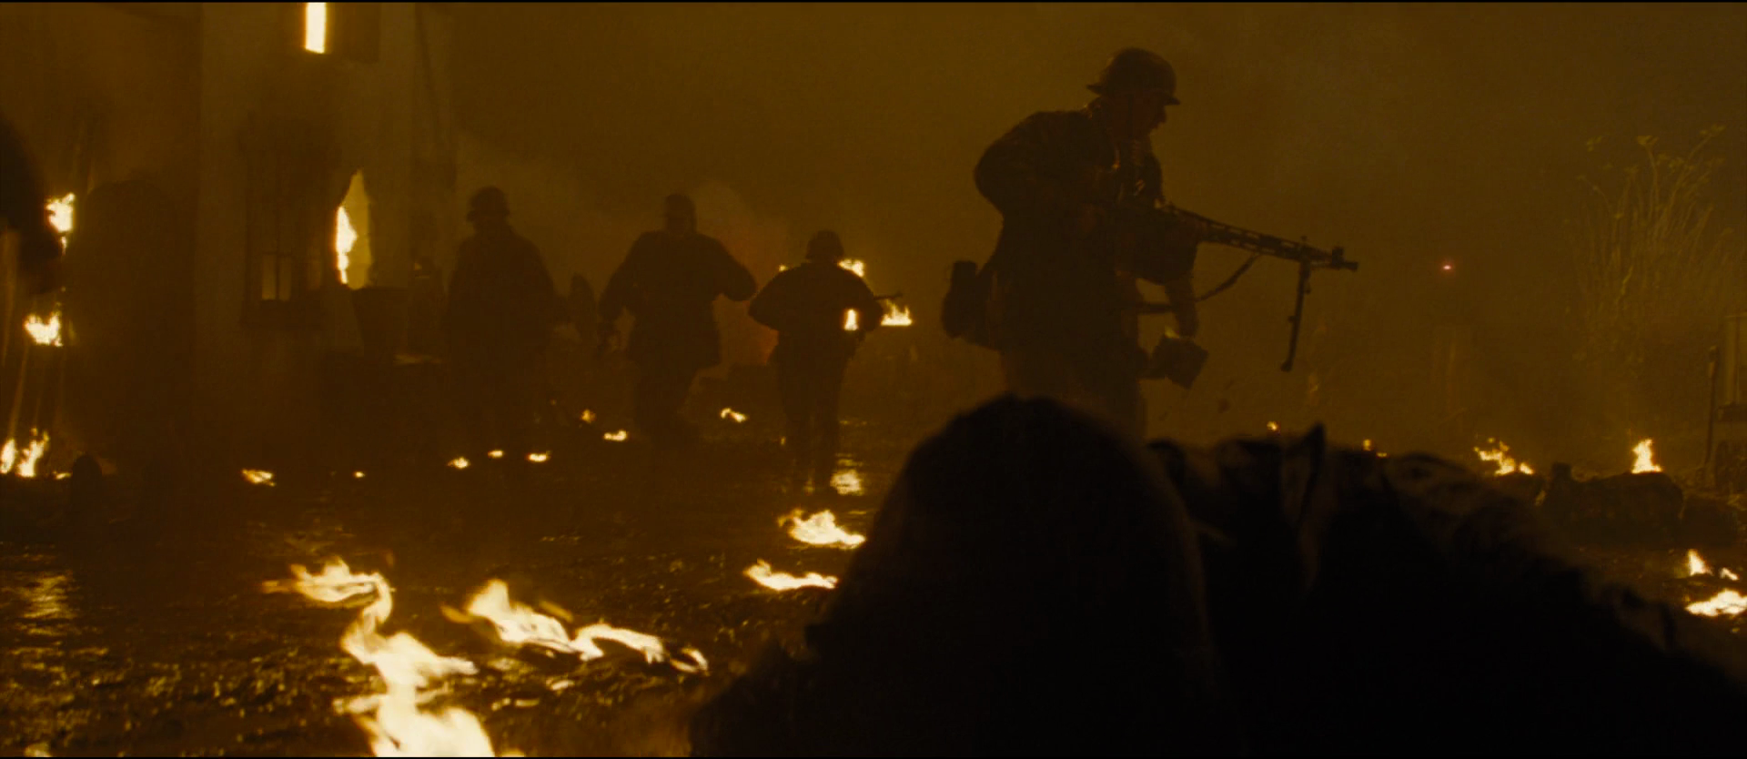
Unterschiede
Abb.40
Abb.41
Zivilisten sind mehr vom Krieg betroffen
Abb.43
Abb.42
Bild von Gordo und seiner Frau
Teilweise Streit untereinander
Mehr Kampfszenen
Notes:
Abb.42

Slide 29
Filmkritik zu Fury
Präsentiert von Jeremiah Waber
Notes:
faldjflja

Slide 30
Filmmusik
Die Musik wird eingesetzt um:
Die Spannung zu erhöhen
Dramatische Stimmung zu erschaffen

Slide 31
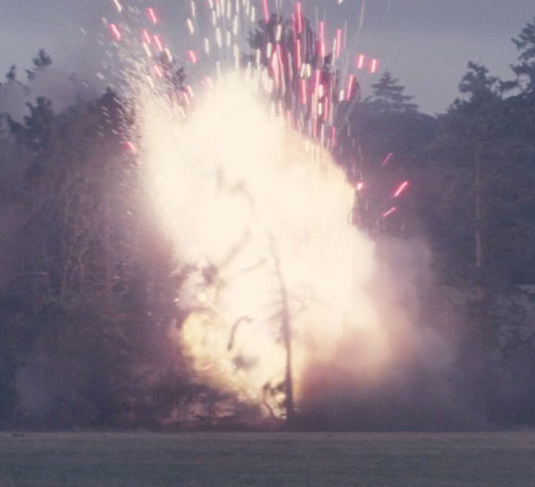
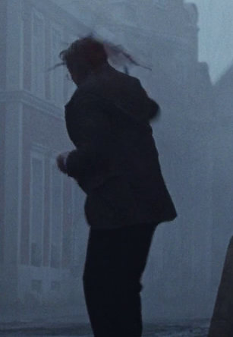
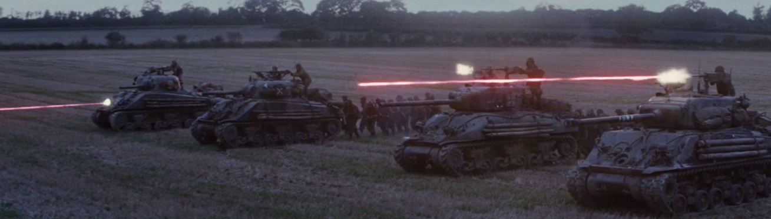
Bildführung und grafische Hinterlegung
Abb.46
Abb.45
Abb.44

Slide 32
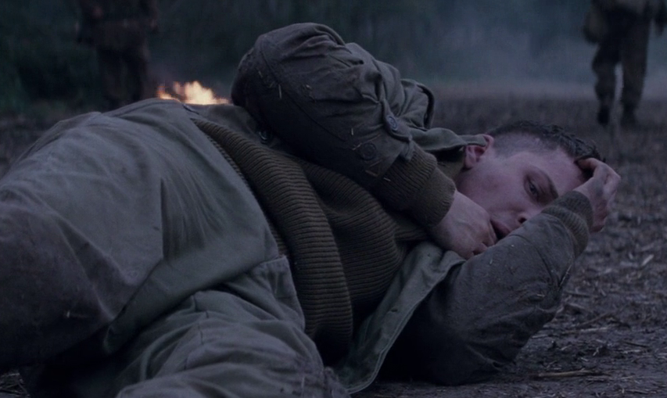
Fury inhaltlich
Abb.47
Abb.48

Slide 33
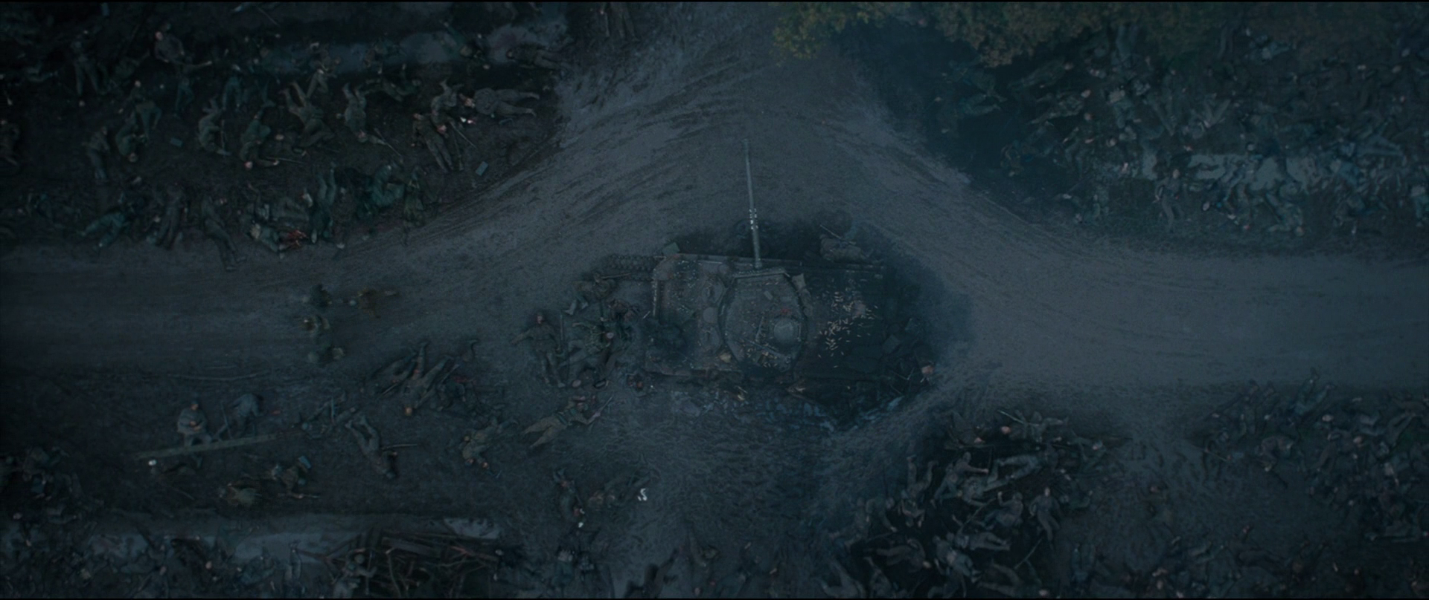
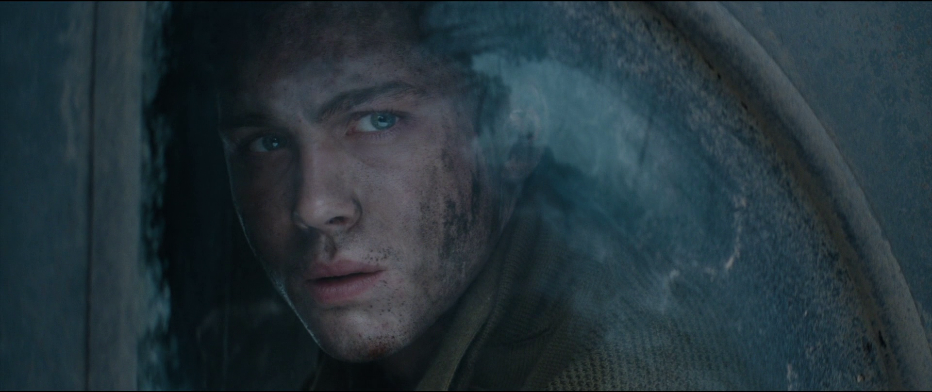
Fazit
Abb.50
Abb.49
Notes:
Abb.48

